Slide 1

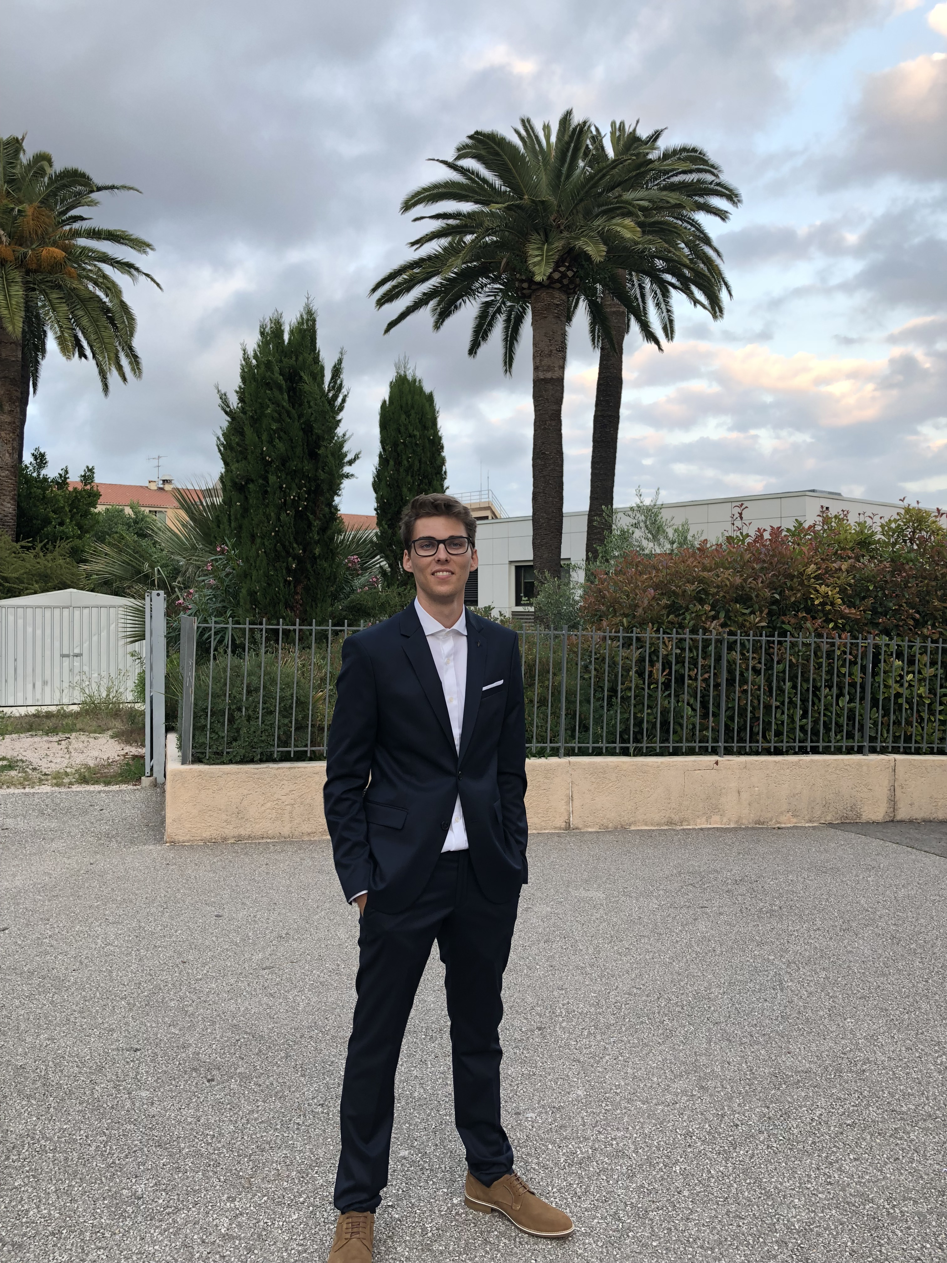










Thomas
SADURNI
9 BOULEVARD DES MINIMES
31200 TOULOUSE
07 86 10 80 05
Permis B
Permis côtier
thomassadurni06@gmail.com
Candidature N7Consulting
Informations | Expériences
Né à Cannes le 3 avril 1999, je suis actuellement étudiant en Sciences du Numérique à l’ENSEEIHT. Dynamique et sportif, j’ai un esprit co Mes voyages à l’étranger m’ont permis de découvrir certaines régions du monde et leurs cultures, m’apportant ainsi une certaine ouverture d’esprit. Formations INP-ENSEEIHT / 2019-2022 Sciences du Numérique | Mathématiques Appliquées Lycée Stanislas Cannes / 2017-2019 Classes Préparatoires aux Grandes Ecoles | MPSI – PSI Bac Scientifique / 2014-2017 Bac mention Bien Section Européenne anglais | Stage Cabinet Architecture / 2014 Deux semaines dans un cabinet d’architecture m’ont fait découvrir ce métier dans tous ses aspects, et comprendre qu’avoir un vaste réseau est essentiel dans toute activité professionnelle, et que l’organisation et le management sont les clefs pour réussir.
 | Entraînement TED Talks / 2016-2017 Durant un trimestre, je me suis entrainé pour un TED Talk en anglais sur la dualité onde-corpuscule, un domaine important de la physique.
 | Objectif
 | Je souhaite intégrer N7Consulting pour pouvoir acquérir les meilleurs compétences possibles en management et en savoir-faire afin d’obtenir le double-diplôme “Ingénieur en management” grâce au cursus de Toulouse Business School.
Soft Skills
Hard Skills
Travail d’équipe | Proactif | Sérieux | Curieux
Suite Microsoft Office
Programmation
Mathématiques
Sony Vegas Pro
Dynamisme
Communication
Adaptation
Organisation
Intérêts
Compétitions Karting
Tennis
Internet
Voyages
Musique
Vidéos
Langues
Contact
Anglais
Italien
Français
07 86 10 80 05
thomassadurni06@gmail.com

